Slide 1
psql (SQL Shell)
Antonio Espín Herranz

Slide 2
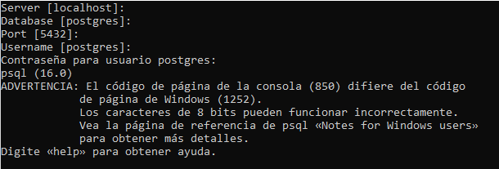
Conectar
Arrancar la Shell, se encuentra en el grupo de programas de Postgre en la misma carpeta que PgAdmin 4.
Nos permite conectar con el servidor a través de la consola, con la contraseña indicada en la instalación.

Slide 3
Comandos
\du
Para ver los usuarios disponibles
\l
(ele: listar las bases de datos), al principio mostrará las BD de administración
\q
Para salir del editor-
\c nombre_bd
Para conectarse a una BD
\z
Para mostrar los privilegios de los usuarios.

Slide 4
Varios Servidores
Desde psql
Server[localhost]:
Database[postgre]:
Port [5432]:
Username[postgres]:
Password:
Server[localhost]:
Database[postgre]:
Port [5433]:
Username[postgres]:
Password:

Slide 5
Base de datos
Crear la BD:
create database “nombre-bd”;
drop database “nombre-bd”;
Ojo, si tenemos abierto PgAdmin, no la borra por tener otra sesión abierta.
Las comillas si el nombre está escrito en minúsculas no son necesarias. Si tiene alguna letra mayúscula si es obligatorio.

Slide 6
Base de datos
Create database [dbname] [with definitions];
Definitions:
Owner=user
Template=template
Encoding=‘encoding’
Tablespace=pg_default
Connection limit=-1
Commet on database [dbname] is ‘comentarios de la BD’;

Slide 7
Consultar los schemas
Se puede hacer a través de la siguiente query:
Select nspname from pg_catalog.pg_namespace;
Consultar los esquemas de una BD: \dn
Consultar las tablas de un schema: \dt
Para obtener más información de las tablas: \dt+
Para obtener información de la tabla: \d nombre_tabla
Para obtener más información de la tabla: \d+ nombre_tabla

Slide 8
Consultar las funciones sql de un esquema
Podemos utilizar el comando \df “nombreSchema”.
Tiene que ir con comillas dobles si tiene letras en mayúsculas.
Para ver los detalles de la función:
\df+ “nombreSchema”.

Slide 9
Consultar las tablas del esquema
SELECT * FROM pg_catalog.pg_tables
WHERE schemaname != 'pg_catalog' AND
schemaname != 'information_schema’;
select * from information_schema.tables;

Slide 10
Directivas
Mostrar el valor de una directiva:
show search_path; → mostrar el esquema por defecto.
\echo :autocommit → mostrar el modo autocommit.
Modificar el valor de una directiva:
set search_path=nombre_esquema; → modificar el esquema por defecto
\set autocommit off → desactivar
\set autocommit on → activar

